Slide 1
Ingeniería de software II
Mantenimiento

Slide 2
¿Porqué surge el mantenimiento?
Éste comienza casi de inmediato. El software se libera a los usuarios finales y, en cuestión de días, los reportes de errores se filtran de vuelta hacia la organización de ingeniería de software.
En semanas, una clase de usuarios indica que el software debe cambiarse de modo que pueda ajustarse a las necesidades especiales de su entorno.
Y en meses, otro grupo corporativo, que no quería saber nada del software cuando se liberó, ahora reconoce que puede ofrecerle beneficios inesperados. Pero…necesitará algunas mejoras para hacer que funcione en su mundo.
Pressman Cap 29

Slide 3
Una hipótesis
“Mucho del software del que dependemos en la actualidad tiene en promedio una antigüedad de 10 a 15 años. Aun cuando dichos programas se crearon usando las mejores técnicas de diseño y codificación conocidas en la época [y muchas no lo fueron], se produjeron cuando el tamaño del programa y el espacio de almacenamiento eran las preocupaciones principales.
Luego migraron a nuevas plataformas, se ajustaron para cambios en máquina y tecnología de sistema operativo, y aumentaron para satisfacer las necesidades de los nuevos usuarios, todo sin suficiente preocupación por la arquitectura global. El resultado es estructuras pobremente diseñadas, pobre codificación, pobre lógica y pobre documentación de los sistemas de software que ahora debemos seguir usando...”
Osborne y Chikofsky [Osb90]
Pressman Cap 29

Slide 4
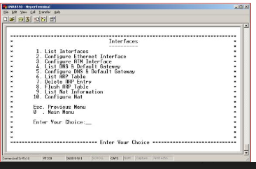
Características del Mantenimiento
En general las características de los sistemas son:
Viejos.
Sin metodología ni documentación.
Sin modularidad.
Pfleeger Cap. 11

Slide 5
Mantenimiento
Atención del sistema a lo largo de su evolución después que el sistema se ha entregado.
El mantenimiento de software es el proceso de modificar, actualizar y cambiar el software para satisfacer las necesidades del cliente. Es una actividad amplia que incluye: corregir errores, mejorar las capacidades, eliminar funciones obsoletas y optimizar otras.
A esta fase se la llama “Evolución del Sistema”.
En ocasiones debe realizarse mantenimiento a sistemas “heredados”. ¿Qué problemas podemos encontrar en los sistemas heredados?
Pfleeger Cap. 11

Slide 6
Mantenimiento
Es necesario evaluar cuándo es conveniente cerrar el ciclo de vida de ese sistema y reemplazarlo por otro.
La decisión se toma en función del costo del ciclo de vida del viejo proyecto y la estimación del nuevo proyecto
En ocasiones la complejidad del sistema crece por los cambios.
Pfleeger Cap. 11

Slide 7
Dinámica de la evolución de los programas
Manny Lehman y sus colaboradores realizaron análisis detallados de software de grado industrial y de sistemas en general con la intención de desarrollar una “teoría unificada para evolución del software”.
Sommerville Cap,21

Slide 8
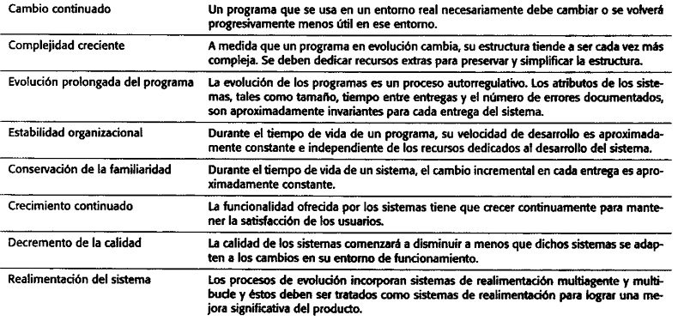
Leyes de Lehman
Sommerville Cap,21

Slide 9
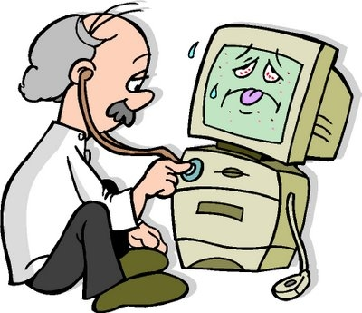
Mantenimiento
Solucionar errores
Añadir mejoras
Optimizar
Esto provoca altos costos adicionales
EL FENÓMENO DE LA
"BARRERA DE MANTENIMIENTO"
Pfleeger Cap. 11

Slide 10
Mantenimiento - Características
Su consecuencia es la disminución de otros desarrollos.
Pueden existir efectos secundarios sobre código, datos, documentación.
Las modificaciones pueden provocar disminución de la calidad total del producto.
Las tareas de mantenimiento generalmente provocan reiniciar las fases de análisis, diseño e implementación.
Involucra entre un 40% a 70% del costo total de desarrollo.
Los errores provocan insatisfacción del cliente.
Pfleeger Cap. 11

Slide 11
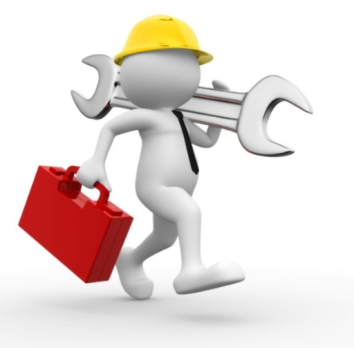
Mantenimiento - ¿Por qué es problemático?
No es un trabajo atractivo
No siempre en el diseño se prevén los cambios
Es difícil comprender código ajeno, más aún sin documentación o con documentación inadecuada
Pfleeger Cap. 11

Slide 12
Actividades de Mantenimiento
Debe utilizarse un mecanismo para realizar los cambios que permita: identificarlos, controlarlos, implementarlos e informarlos
El proceso de cambio se facilita si en el desarrollo están presentes los atributos calidad como , modularidad, documentación interna del código fuente y de apoyo
Pfleeger Cap. 11

Slide 13
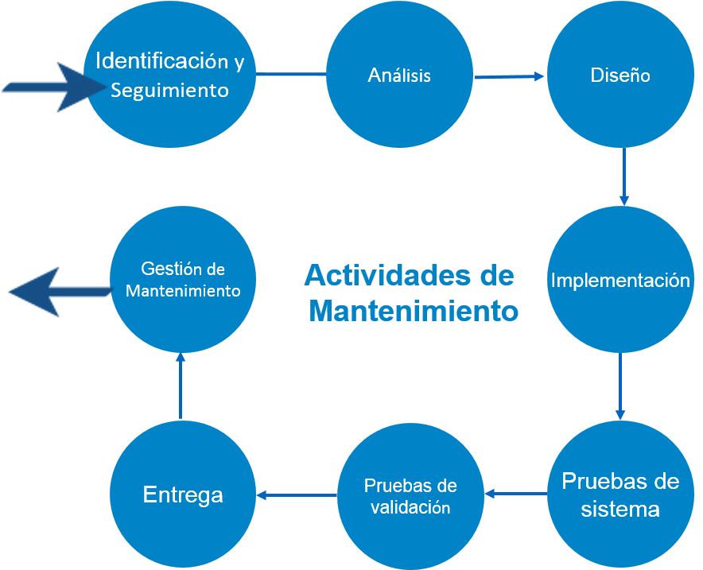
Mantenimiento – Ciclo de mantenimiento
Análisis:
comprender el alcance y el efecto de la modificación
Diseño:
rediseñar para incorporar los cambios
Implementación:
recodificar y actualizar la documentación interna del código
Prueba:
revalidar el software
Actualizar la documentación de apoyo
Distribuir e instalar las nuevas versiones
Pfleeger Cap. 11

Slide 14
Facilidades en el desarrollo para ayudar al mantenimiento
Análisis:
Señalar principios generales, armar planes temporales, especificar controles de calidad, identificar posibles mejoras, estimar recursos para mantenimiento
Diseño arquitectónico:
Claro, modular, modificable, con notaciones estandarizadas
Diseño detallado:
Notaciones para algoritmos y estructuras de datos, especificación de interfaces, manejo de excepciones, efectos colaterales
Implementación:
Indentación, comentarios de prólogo e internos, codificación simple y clara
Verificación:
Lotes de prueba y resultados
Pfleeger Cap. 11

Slide 15
¿Quién realiza el mantenimiento?
El equipo que desarrolla un sistema no siempre es el que se utiliza para mantener el sistema una vez que esté operativo.
A menudo, un equipo de mantenimiento independiente se emplea para garantizar que el sistema funcione correctamente.
El equipo de mantenimiento involucra a los usuarios, operadores o representantes del cliente se acercan al equipo de mantenimiento con un comentario o problema. Los analistas o programadores determinan qué partes del código se ve afectado, el impacto en el diseño y los recursos probables (incluido el tiempo y esfuerzo) para realizar los cambios necesarios.
Plfeeger

Slide 16
Tareas del equipo de mantenimiento
Comprender el sistema
Localizar información en la documentación del sistema
Mantener actualizada la documentación del sistema
Ampliar las funciones existentes para adaptarse a requisitos nuevos o cambiantes
Agregar nuevas funciones al sistema
Encontrar la fuente de fallas o problemas del sistema
Localizar y corregir fallos
Responder preguntas sobre la forma en que funciona el sistema
Reestructuración del diseño y los componentes del código
Rescribir componentes de diseño y código
Eliminar componentes de diseño y código que ya no son útiles
Gestionar los cambios en el sistema a medida que se realizan

Slide 17
Tipos de Mantenimiento
Mantenimiento correctivo
Diagnóstico y corrección de errores.
Mantenimiento adaptativo
Modificación del software para interaccionar correctamente con el entorno.
Mantenimiento perfectivo
Mejoras al sistema.
Mantenimiento preventivo
Se efectúa antes que haya una petición, para facilitar el futuro mantenimiento. Se aprovecha el conocimiento sobre el producto.
Pfleeger Cap. 11

Slide 18
Mantenimiento correctivo
El mantenimiento correctivo de software es una acción reactiva que se realiza cuando se detecta un fallo o error en una pieza de software. El objetivo es restablecer el funcionamiento óptimo del sistema y minimizar el impacto del problema en la producción.
Suele realizarse lo más rápido posible. Los encargados del mantenimiento deben detectar la causa del fallo, decidir si se puede reparar o no y aplicar la solución elegida.

Slide 19
Mantenimiento adaptativo
El Mantenimiento adaptativo de software tiene que ver con las tecnologías cambiantes, así como con las políticas y reglas relacionadas con su software.
Las cuales incluyen cambios en el sistema operativo, almacenamiento en la nube, hardware, etc. Cuando se realizan estos cambios, su software debe adaptarse para cumplir adecuadamente los nuevos requisitos y continuar funcionando bien

Slide 20
Mantenimiento perfectivo
El mantenimiento perfectivo de software es un tipo de mantenimiento que se realiza para mejorar la eficiencia o rendimiento de un sistema. Este mantenimiento se centra en características que mejoran la experiencia del usuario a través de mejoras funcionales, en respuesta a los comentarios de los clientes.
Los usuarios pueden ver la necesidad de nuevas características o requisitos que les gustaría ver en el software para convertirlo en la mejor herramienta disponible para sus necesidades. El mantenimiento perfectivo de software tiene como objetivo ajustar el software agregando nuevas características según sea necesario y eliminando características que son irrelevantes o no efectivas en el software dado. Este proceso mantiene el software relevante a medida que el mercado y las necesidades del usuario cambian.

Slide 21
Mantenimiento preventivo
El mantenimiento preventivo de software es un conjunto de actividades planificadas y realizadas regularmente para prevenir posibles fallos en el futuro. Estas actividades incluyen:
Realizar cambios necesarios
Actualizaciones
Prevenir fallas en el sistema operativo, antivirus o programas ofimáticos
Instalar y configurar un cortafuego para impedir accesos no autorizados de terceros
Programas antimalware para impedir que el equipo se infecte con malware
Activar y configurar los puntos de restauración del sistema para poder volver a un estado anterior en caso de algún desastre

Slide 22
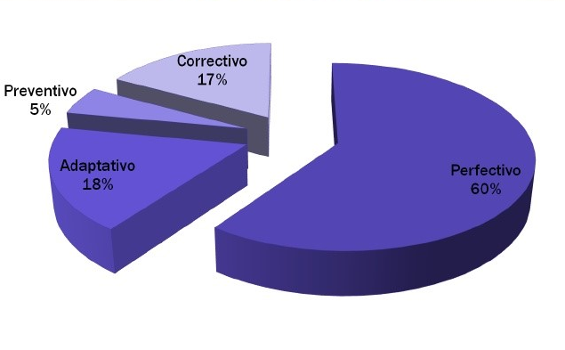
Mantenimiento
Tipos de Mantenimiento que se realiza en un software
Pfleeger Cap. 11

Slide 23
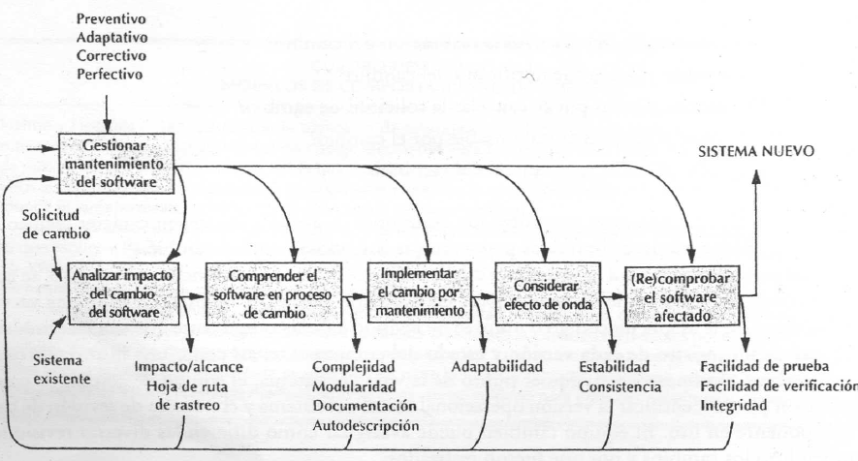
Mantenimiento
Actividades

Slide 24
Herramientas para realizar mantenimiento
Editores de texto
Comparadores de archivos (https://winmerge.org/)
Compiladores y linkeadores
Debbuggers
Analizadores de código estático (https://kinsta.com/es/blog/herramientas-de-revision-de-codigo/)
Repositorios de gestión de configuración (Git, Docker, Terraform, Ansible, SaltStack, Chef, Puppet)

Slide 25
Rejuvenecimiento del Software
Es un desafío del mantenimiento, intentando aumentar la calidad global de un sistema existente
Contempla retrospectivamente los subproductos de un sistema para intentar derivar la información adicional o reformarlo de un modo comprensible
Tipos de Rejuvenecimiento
Re-documentación
Re-estructuración
Ingeniería Inversa
Re-ingeniería
Pfleeger Cap. 11

Slide 26
Rejuvenecimiento del Software
Pfleeger Cap. 11

Slide 27
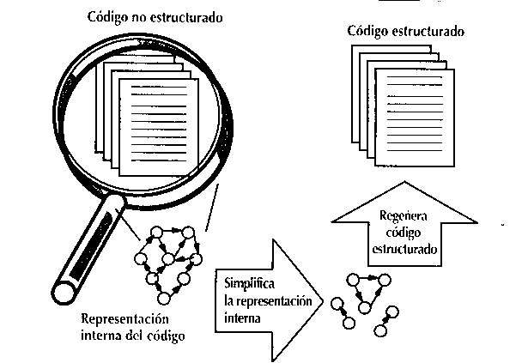
Rejuvenecimiento del Software
Re-estructuración
Se reestructura el software para hacerlo más fácil de entender y de cambiar
1. Interpretamos el código fuente y lo representamos internamente como una red semántica o grafo.
3. Los resultados se reformulan como código estructurado, donde se espera que la complejidad por ejemplo ciclomática fue reducida
2. Se utilizan reglas de transformación para simplificar la representación interna.
Pfleeger Cap. 11

Slide 28
Rejuvenecimiento del Software
Re-documentación: Representa un análisis estático del código para producir la documentación del sistema.
La información producida por un análisis de código estático puede ser gráfico o textual.
Podemos obtener: relaciones de llamada de componentes, jerarquías de clases, tablas de interfaz de datos, información del diccionario de datos, tablas o diagramas de flujo de datos, tablas o diagramas de flujo de control, pseudocódigo, caminos de prueba, referencias cruzadas de componentes y variables.
Pfleeger Cap. 11

Slide 29
Rejuvenecimiento del Software
Re-documentación
Pfleeger Cap. 11

Slide 30
Rejuvenecimiento del Software
Ingeniería Inversa
La ingeniería inversa es el proceso de analizar un producto o sistema para comprender su diseño, funcionamiento interno y funcionalidad.
Parte del código fuente y recupera el diseño y en ocasiones la especificación, para aquellos sistemas en los que no hay documentación.
Se puede utilizar Ghidra (https://ghidra-sre.org/). Se utiliza para desensamblar, descompilar y analizar código binario. Incluye un descompilador que puede convertir el código ensamblador en un lenguaje de nivel superior, como C o Java, lo que puede facilitar la comprensión de la funcionalidad de un archivo binario
Pfleeger Cap. 11

Slide 31
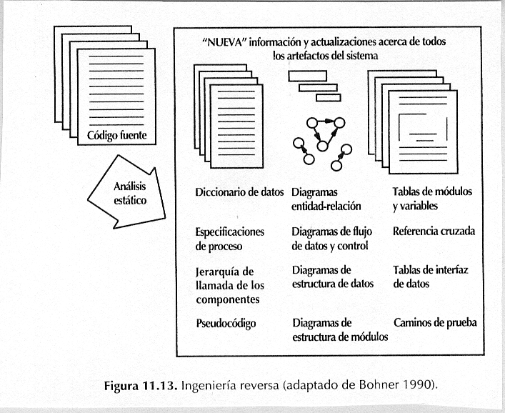
Rejuvenecimiento del Software
Ingeniería Inversa
1. Se envía el código fuente.
conectado a una herramienta de ingeniería inversa, que interpreta la estructura y la información de nomenclatura.
2. Se obtiene múltiples formatos hasta llegar a la especificación del sistema
Pfleeger Cap. 11

Slide 32
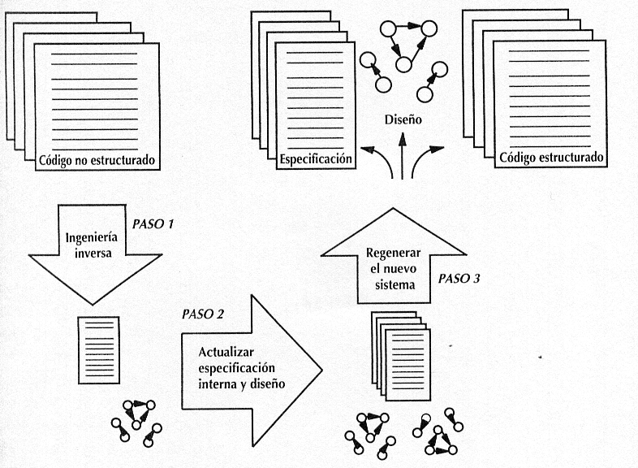
Rejuvenecimiento del Software
Re-ingeniería
Extensión de la ingeniería Inversa
Produce un nuevo código fuente correctamente estructurado, mejorando la calidad sin cambiar la funcionalidad del sistema
Pfleeger Cap. 11

Slide 33
Rejuvenecimiento del Software
1. El sistema tiene ingeniería inversa y se representa internamente para humanos y
modificaciones de código basadas en métodos actuales para especificar y diseñar software.
2. Se corrige o completa el modelo del sistema de software.
3. El nuevo sistema
se genera a partir de esta nueva especificación o diseño.
Pfleeger Cap. 11

Slide 34
Futuro del rejuvenecimiento del software
Las herramientas comerciales de ingeniería inversa recuperan parcialmente un sistema de software pueden identificar, presentar y analizar información del código fuente, pero no reconstruyen, capturan ni expresan abstracciones de diseño que no son representado explícitamente en el código fuente.
La información del código fuente no contiene mucha información sobre el contexto original.

Slide 35
Futuro del rejuvenecimiento del software
En general para una buena recuperación se requiere información del código, documentación de diseño existente, experiencia personal y conocimiento general sobre el dominio del problema. Conocimiento lingüístico informal sobre el dominio del problema y se necesitan modismos de aplicación antes de que un diseño completo pueda ser entendido, reconstruido y estructurado.
El rejuvenecimiento del software avanzará cuando la tecnología y los métodos puedan capturar reglas, políticas, decisiones de diseño, terminología, convenciones de nomenclatura y otros elementos de información informal.

